Slide 1

TW2MMT804
報告人：林佳賢

Slide 2

01
T804簡介
01
T804 Introduction
Content
01
核心功能
02
Content
Main functions
01
市場資訊
03
Market information
01
收NATS 廣播
04
NATS nb receiver

Slide 3
Part 1
T804簡介
T804 Introduction

Slide 4





資訊源
Data source.
iPush
10.220.9.19
ExchID.DBPid.MainType
Reuters
10.229.103.1
NATS
TWMMS907
10.220.9.145
Pats(Not yet)
xxx.xxx.xxx.xxx

Slide 5



下單架構（一）
Order architecture.
NATS
Order Server
Order Server AP
T804
TWSE
10.220.9.145

Slide 6
下單架構(二)
Order architecture.
Order Channel | Address | Order | Report
KLink | 10.220.9.144 (日) 10.215.4.35 (夜) |  | 
xTrade2 | 10.215.4.9 |  | 
ATS | 10.228.220.73 |  | 
PMF_Speedy | 10.204.6.103 |  | 
SPTrader | 10.220.9.145 |  | 
JPMorgan | 10.209.9.121 |  | 
KGI | Not yet |  | 
MRS | 10.216.8.106 |  | 
TWOne | 10.220.9.145 |  | 
PTST | 10.220.9.145 |  | 

Slide 7
下單架構(一)
Order architecture.
xTrade2 OrdServer
10.215.8.26
xTrade2
10.215.4.9
T804
TWSE
KLink
10.220.9.144(日)
10.215.4.35(夜)
NATS
KLink OrdServer
10.215.8.26
T804
TAIFEX
10.220.9.145
T804
PMF OrdServer
10.220.9.25
PMF
10.204.6.103
元大期貨

Slide 8
下單架構(二)
Order architecture.
JPMorgan OrdServer
10.220.9.25
JPMorgan
10.209.9.121
Order Channel | Address | Order | Report
Klink | 10.220.9.144(日) 10.215.4.35(夜) |  | 
xTrade2 | 10.215.4.9 |  | 
ATS | 10.228.220.73 |  | 
PMF_Speedy | 10.204.6.103 |  | 
SPTrader | 10.220.9.145 |  | 
JPMorgan | 10.209.9.121 |  | 
KGI | Not yet |  | 
MRS |  |  | 
TWOne |  |  | 
PTST |  |  | 
T804
JPMorgan
NATS
ATS OrdServer
10.220.9.25
ATS
10.228.220.73
T804
元大香港(港股)
10.220.9.145
T804
SPTrader OrdServer
10.220.9.15
SPTrader
10.220.9.145
元大香港
(台灣交易所禁止下的期貨)

Slide 9

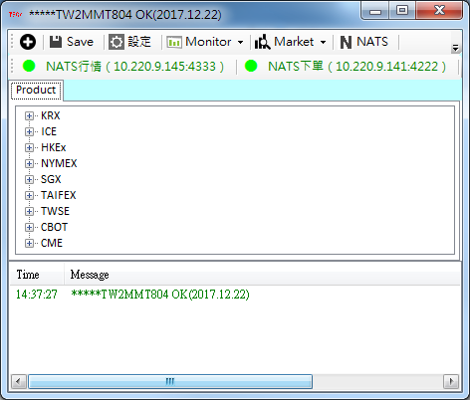
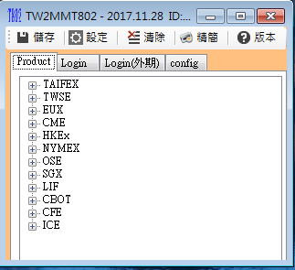
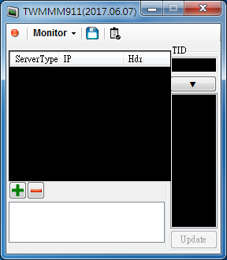
804起源
The origin of the 804.
804
802
911

Slide 10
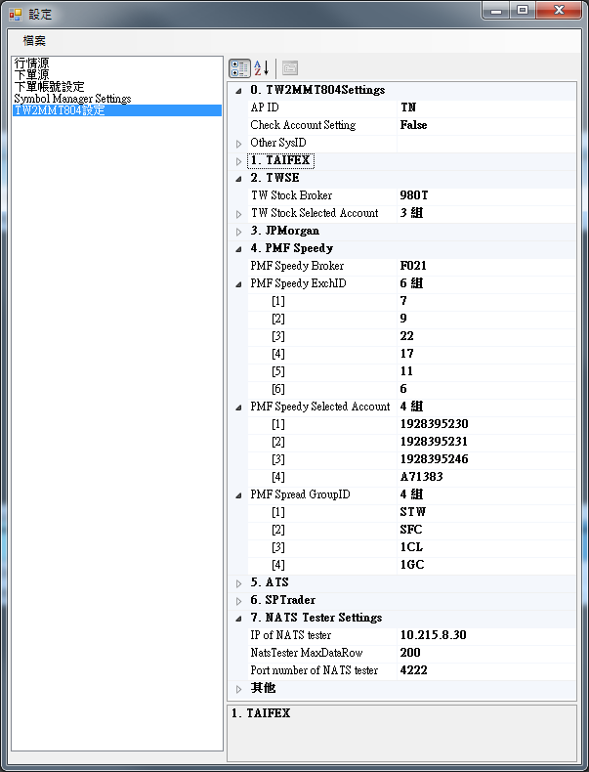
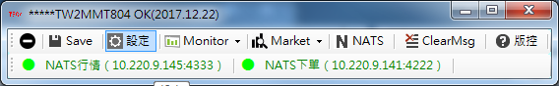
804設定
804 Settings.
自動連線資訊
交易所代號
下單帳號
價差單PID
接收nb的主機設定

Slide 11
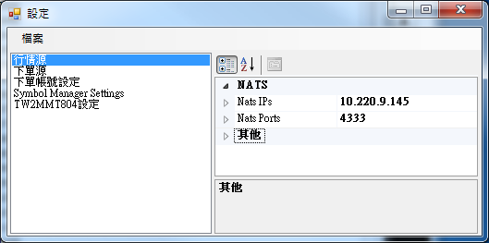
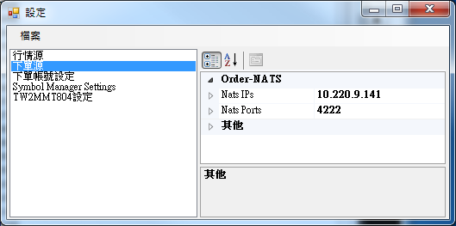
804設定
804 Settings.
正式環境
測試環境

Slide 12
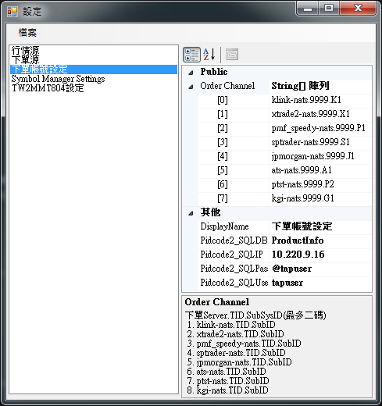
804設定
804 Settings.

Slide 13
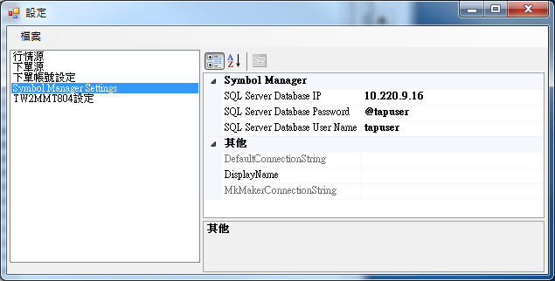
804設定
804 Settings.

Slide 14
Part 2
核心功能
Main functions

Slide 15
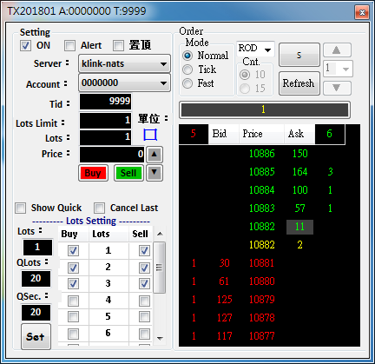

下單視窗
Order form.
下出委託
刪除委託

Slide 16
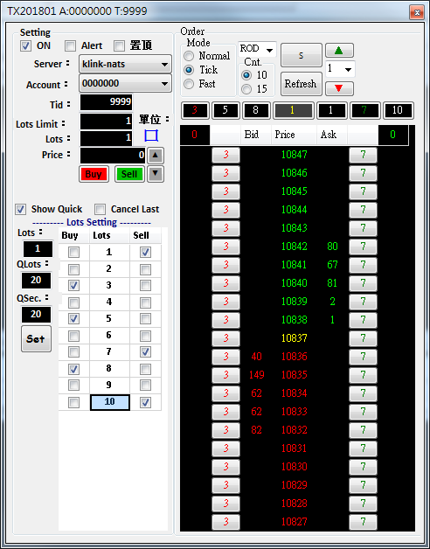
下單視窗
Order form.

Slide 17
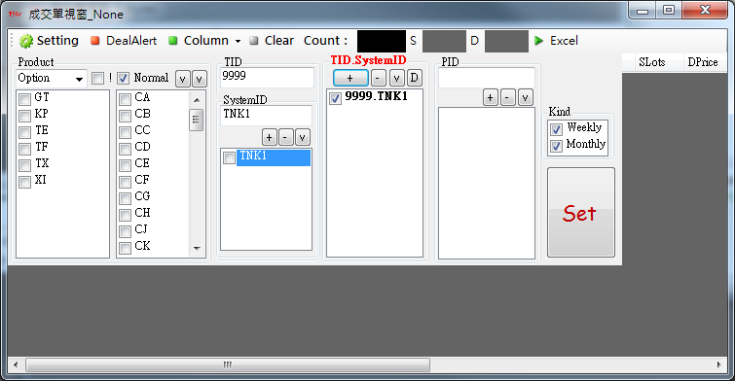
回報視窗
Report window.

Slide 18
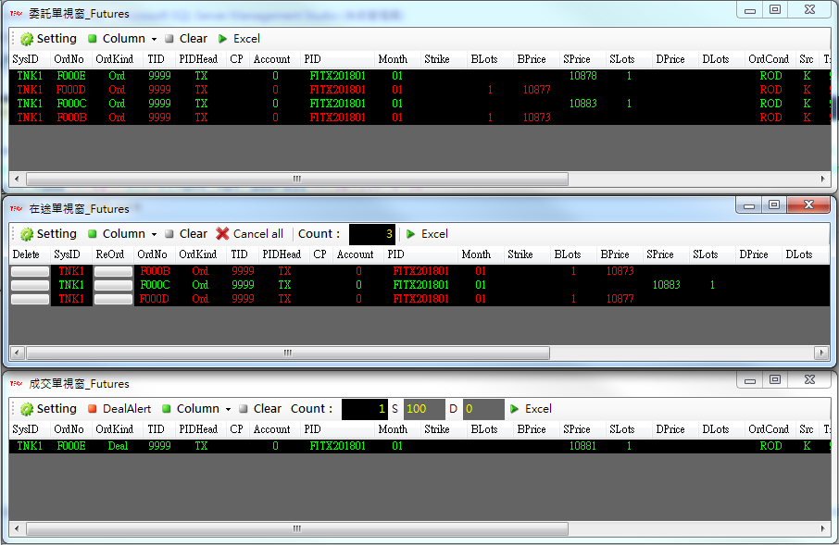
回報視窗
Report window.

Slide 19
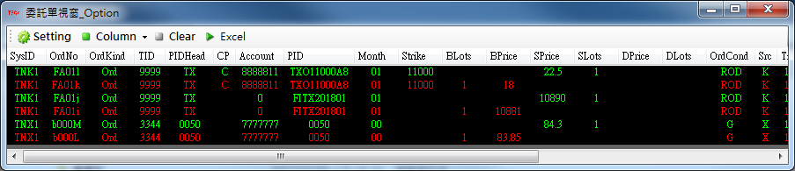
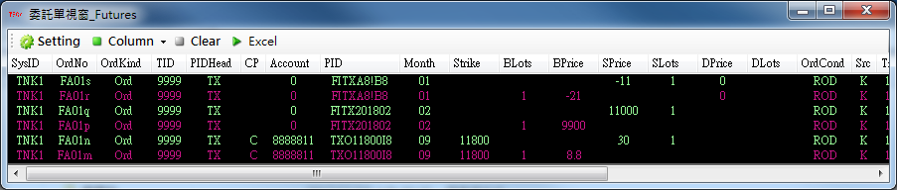
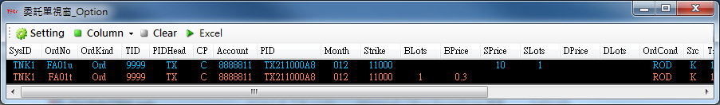
回報視窗
Report window.
現貨
近月期貨
近月選擇權
價差單
遠月期貨
遠月選擇權
週選擇權

Slide 20
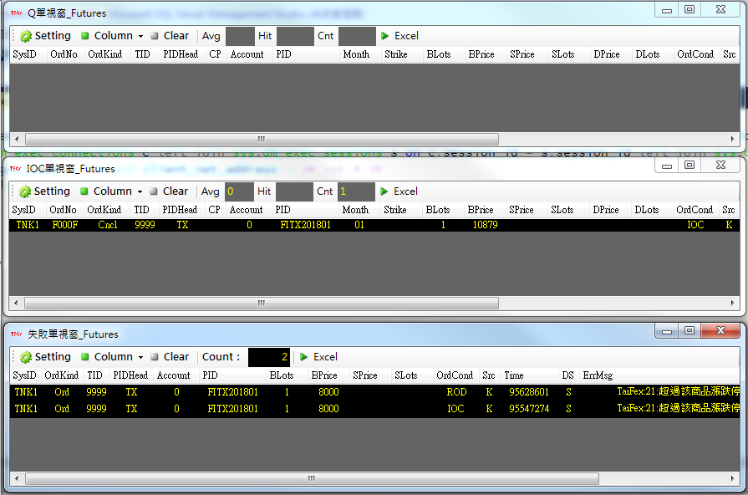
回報視窗
Report window.

Slide 21
Part 3
市場訊息
Market information

Slide 22

市場資訊
Market information
Market Deal Info Form
可顯示使用者所感興趣的市場成交資訊。
MARKET
Roll Market Info Form
可顯示所設定之STF市場的Roll及其衍生成交。
Quote Response Info Form
可以即時顯示所拖曳的選擇權詢價回應訊息。

Slide 23
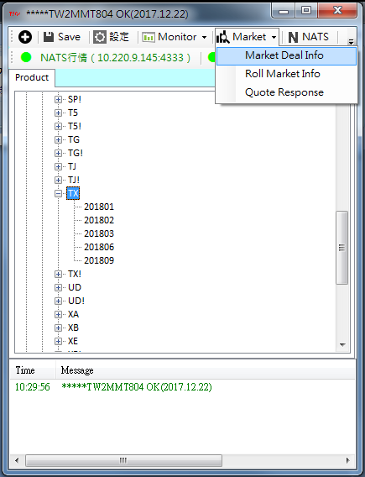
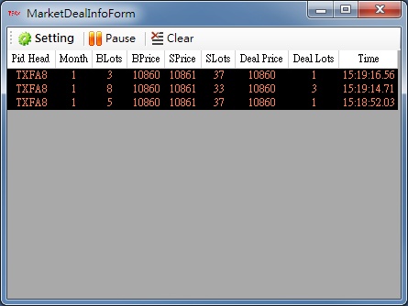
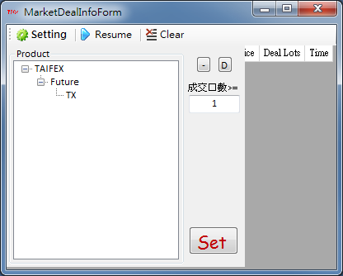
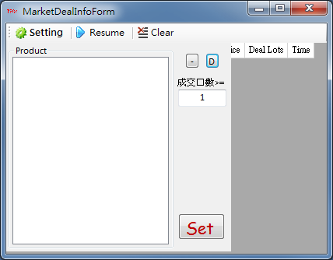
市場成交
Market Deal Info Form

Slide 24
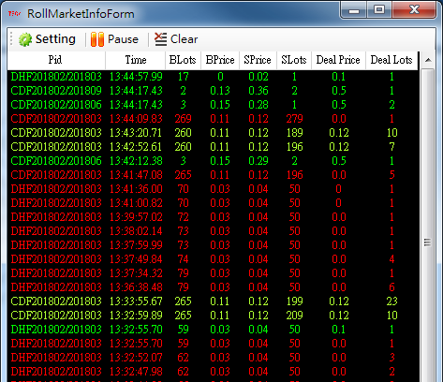
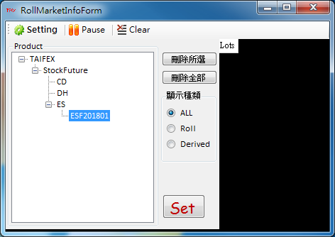
Roll成交
Roll Market Info Form
價差單成交
衍生成交

Slide 25
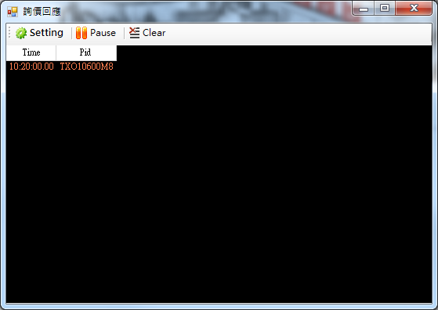
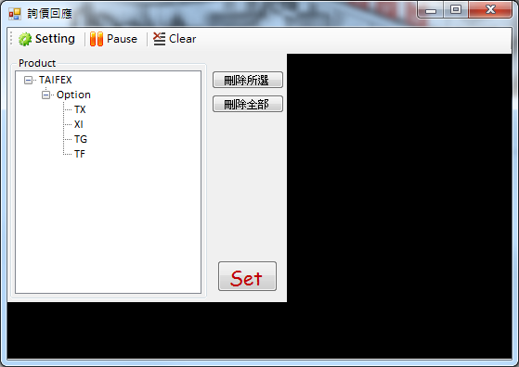
詢價回應
Quote Response Info Form

Slide 26
Part 4
NATS
NATS nb receiver

Slide 27
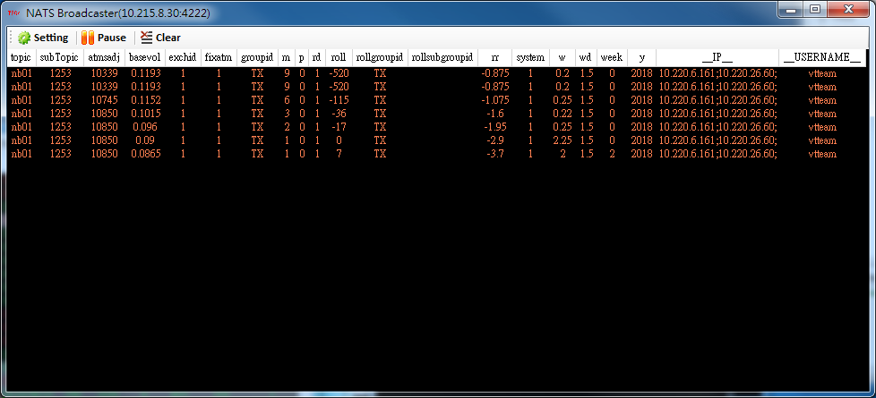
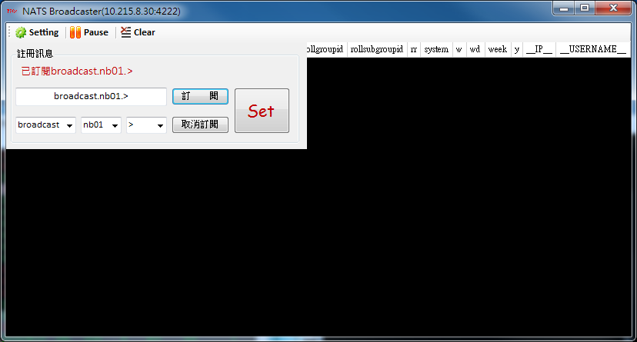
NATS
NATS nb receiver

Slide 28

One more thing…

Slide 29
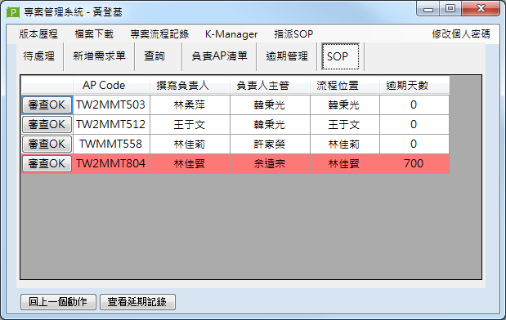
PMS

Slide 30







SOP流程
指派SOP
Kim
撰寫SOP
負責人
負責主管
上傳SOP
負責主管
撰寫SOP
上傳SOP
審查OK
審查ＯＫ
Kim
負責人
負責主管
結案
負責主管
Kim

Slide 31

THANK YOU
謝謝大家

